Slide 1

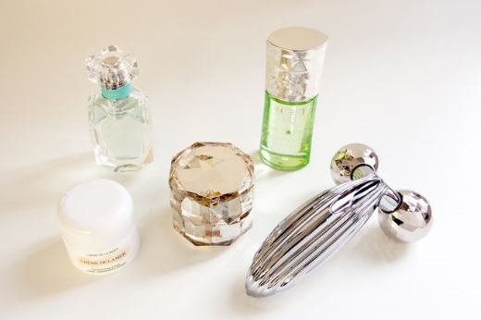

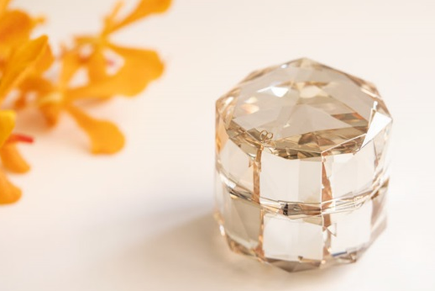
1130-1
トップ ＞ 記事一覧 ＞ 今年もがんばった自分に♡ちょっぴり贅沢なご褒美コスメ5選。
今年もがんばった自分に♡ちょっぴり贅沢なご褒美コスメ5選。
2018.11.30
NEW
商品紹介
化粧品バイヤー
藤原
気になっていたけど手が出せなかった“憧れのコスメ”は、1年間がんばった自分に贈るご褒美にぴったり。今日は、その候補にしてほしいアイテムをピックアップしてみました。「自分で買う時間の楽しみ」と「自分で買える誇り」も手に入るから、気持ちまで豊かになれますよ☆
〈クレ・ド・ポー ボーテ〉が誇るハイパフォーマンスクリーム。
〈クレ・ド・ポー ボーテ〉ラ・クレームｎ〈医薬部外品〉(30g)税込64,800円
“ご褒美コスメ”で、まず思い浮かんだのがこちら。店頭で「やっぱりコレは格別」との声をよく聞いていた、高級クリームです。肌研究を重ねて、美しさにつながる肌サイクルに着目して作られた一品で、選び抜かれた贅沢な成分が配合されています。ここ一番の時の集中ケアとして使うために、手に入れておくのもおすすめ。宝石のようなボトルは、お部屋にあるだけでテンションが上がります♡

Slide 2
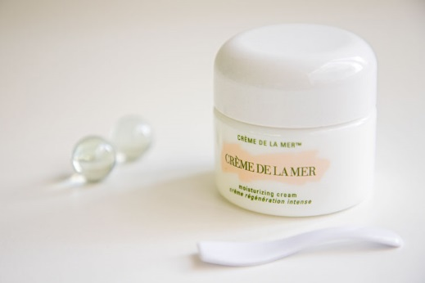
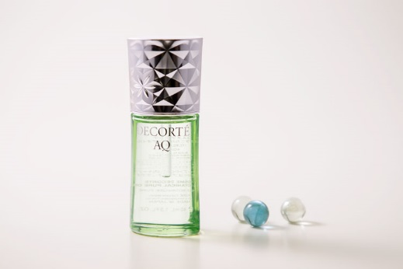
1130-2
ラグジュアリークリームの代名詞！〈ドゥ･ラ･メール〉も人気。
〈ドゥ･ラ･メール〉クレーム ドゥ･ラ･メール(30mL)税込20,520円
“憧れクリーム”といえば〈ドゥ･ラ･メール〉も忘れてはならない！肌をなめらかに整え、ツヤをもたらしてくれる名品です。私にとっては、旅行に必ず持って行く愛用品。写真を撮る時の“お助けコスメ”ですね。初めて試すなら、まずは手が届きやすい30mLサイズがおすすめ。肌のうるおいを実感したら、リピーターが多いのもうなずけるはずですよ♪
乾燥対策に◎な〈コスメデコルテ〉のオイル。
〈コスメデコルテ〉AQ ボタニカル ピュアオイル(40mL)税込16,200円
乾燥しがちな冬のスペシャルケアとしてプラスしてほしいのが、話題の“オイル美容”。中でもイチオシは、〈コスメデコルテ〉の化粧用オイルです。オーガニックオリーブ抽出オイルをはじめ、さまざまな植物オイルが配合されていて、ハリとツヤのある肌に導いてくれます。個人的には、“神秘の花”といわれる月下美人をアクセントにした、さわやかな香りも好きです♡

Slide 3
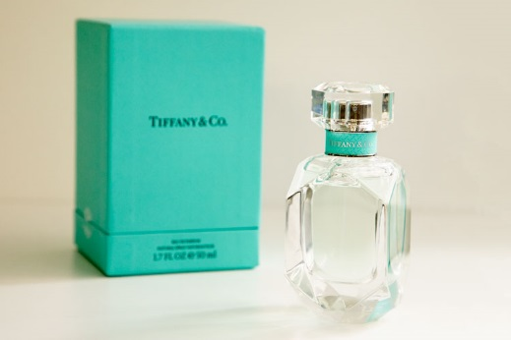
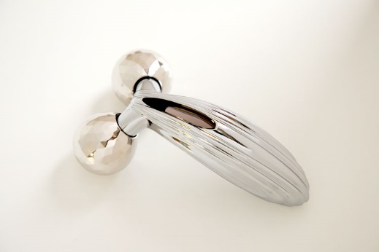
1130-3
〈ティファニー〉の香りをまとう幸せを感じて♡
〈ティファニー〉ティファニー オードパルファム(50mL)税込12,960円
ブランドへの憧れもあって、これをご褒美にしたいと思うのが〈ティファニー〉のフレグランス。象徴的な“ブルーボックス”に入っているのも、かなりポイントが高いです♪去年発売になった新フレグランスで、フローラルムスクの香りは、あまりクセがなく甘すぎないので使いやすい。ダイヤモンドカットから着想したというボトルもうっとりする美しさで、ずっと眺めていたくなります♡
日常的なセルフケアが簡単にできる〈リファ〉。
〈リファ〉リファカラットレイ税込28,944円
最後は、毎日の“おうちケア”のために個人的にも欲しい、こちら！数ある美容ローラーの中でも「実力が高い」と評判です。電源いらず＆使い方が簡単なのも魅力で、肌に沿ってローリングするだけで肌を引き締めてくれます。思い立ったときに気軽にコロコロ…なら、ズボラさんにもいいのではないでしょうか。顔だけでなく体にも使用可能なので、気になる場所にいろいろ使えますよ♪
デパコスには“ちょっと贅沢”が叶えられるアイテムが、ほかにもたくさん♡1年の締めくくりに向けて、いろいろリサーチしてみてくださいね。

Slide 4


1130-4
#ご褒美コスメ
#クレドポーボーテ
#ドゥラメール
#コスメデコルテ
#ティファニー
#リファ
#クリーム
#美容オイル
#フレグランス
#美容ローラー

